Slide 1
De effecten van alcohol:
I leefstijl
II lever schade
Marianne Smits, MDL-arts, Tergooiziekenhuizen, Hilversum
30 mei 2024

Slide 2
Deel 1:
Alcohol en effecten op de gezondheid
Vraag aan het publiek: hoeveel mogen we drinken?
1) Geen alcohol
2) Beperkt alcohol (max 1-2 glazen per dag)
3) Als je maar niet dronken wordt maakt het niet uit

Slide 3
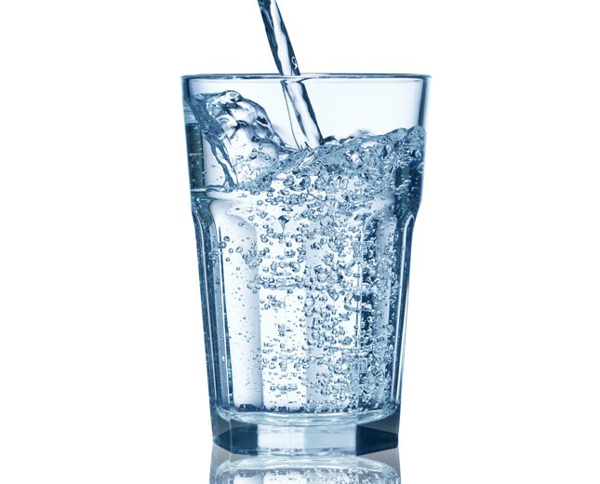
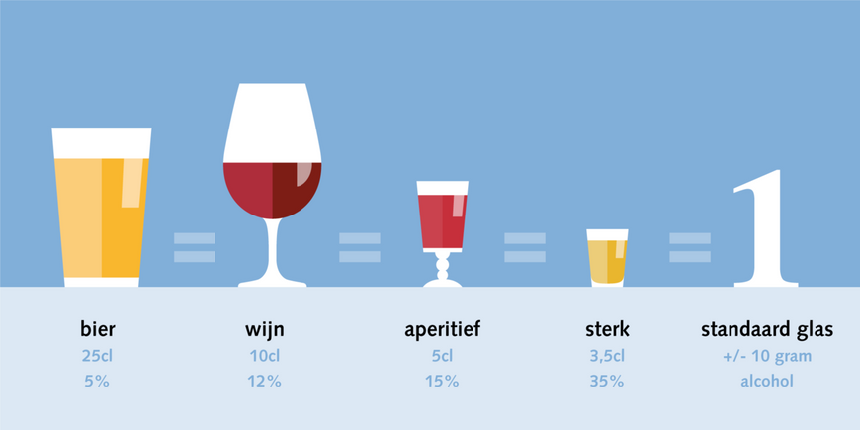
Alcohol: hoeveel mogen we drinken?
Advies gezondheidsraad:
“Geen alcohol of in ieder geval niet meer dan één standaardglas alcohol per dag”

Slide 4
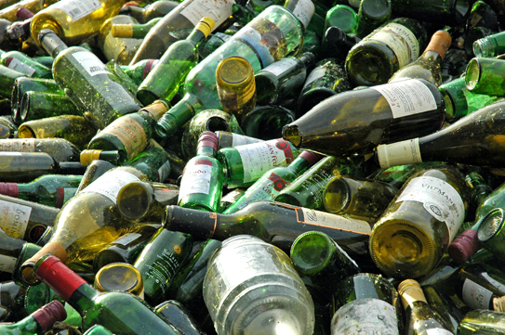
Alcoholgebruik (2022 Trimbos instituut)
Cijfers:
78% van volwassenen drinkt alcohol
per jaar 8,7 liter pure alcohol = 725 glazen pp
zwaar gebruik: 4-6 glazen op 1 avond in de week (8%)
overmatig gebruik: 2-3 glazen per dag (7%)
probleemdrinker: lange tijd (te) veel alcohol drinken en hierdoor problemen
Nederland heeft 1,1 miljoen probleemdrinkers

Slide 5

Te veel alcohol gebruik
Leeftijd vooral 18-24 jaar, ook 25-30 jaar
Hoogopgeleiden
Mannen
Slechts 1 op de 4 Nederlanders
weet dat alcohol slecht is voor je gezondheid

Slide 6

Alcohol is een verslavend middel
Werking:
Alcohol is binnen 10 min in hersenen en ‘onder invloed’
Controlefunctie in hersenen direct verminderd
Rem eraf: plezierig gevoel, vrijer praten, uitbundiger (dopamine)
Maar:
Minder controle en wens tot meer dopamine: nog een glas…en nog een…
Verdovend effect, trager, minder zien/horen/evenwicht, overmoedig/ontremd gedrag

Slide 7
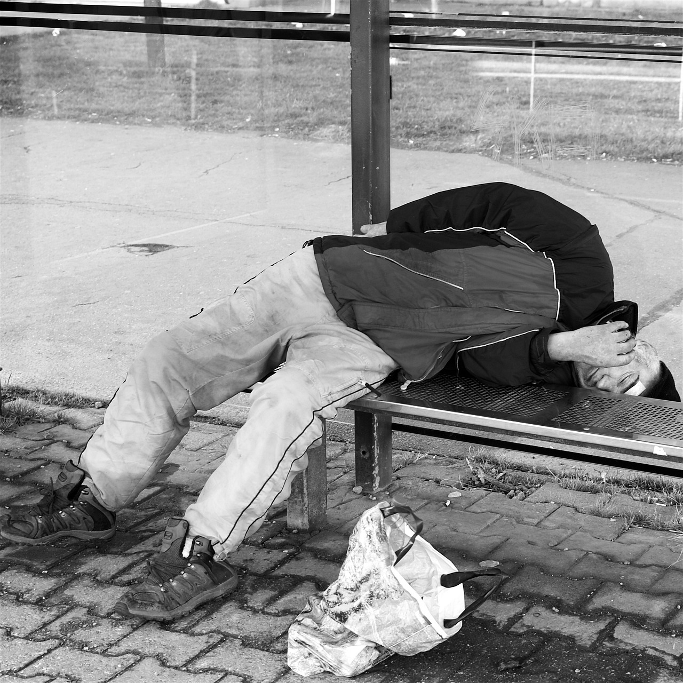
Alcoholverslaafden
Cijfers:
80.000 alcoholisten in NL
levensverwachting 60 jaar: 20 jaar minder dan gemiddeld
Wie zijn de verslaafden:
Niet alleen de dakloze onder de brug
In alle rangen en standen te vinden

Slide 8
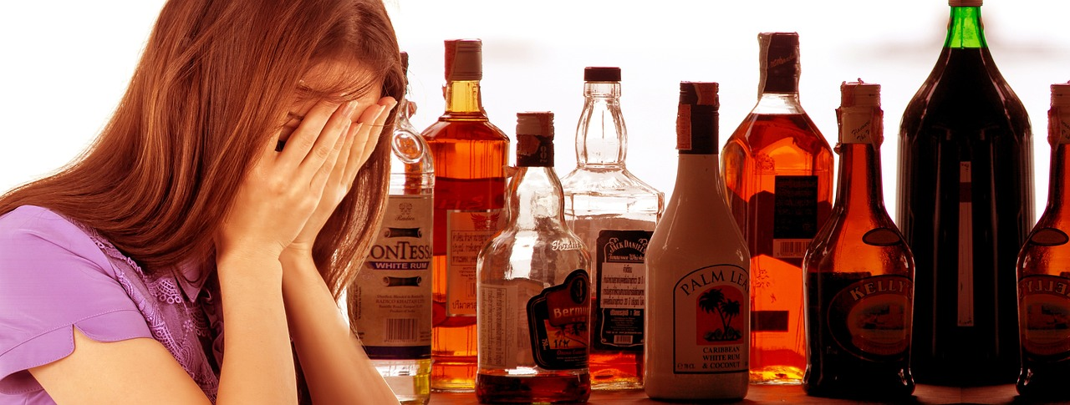
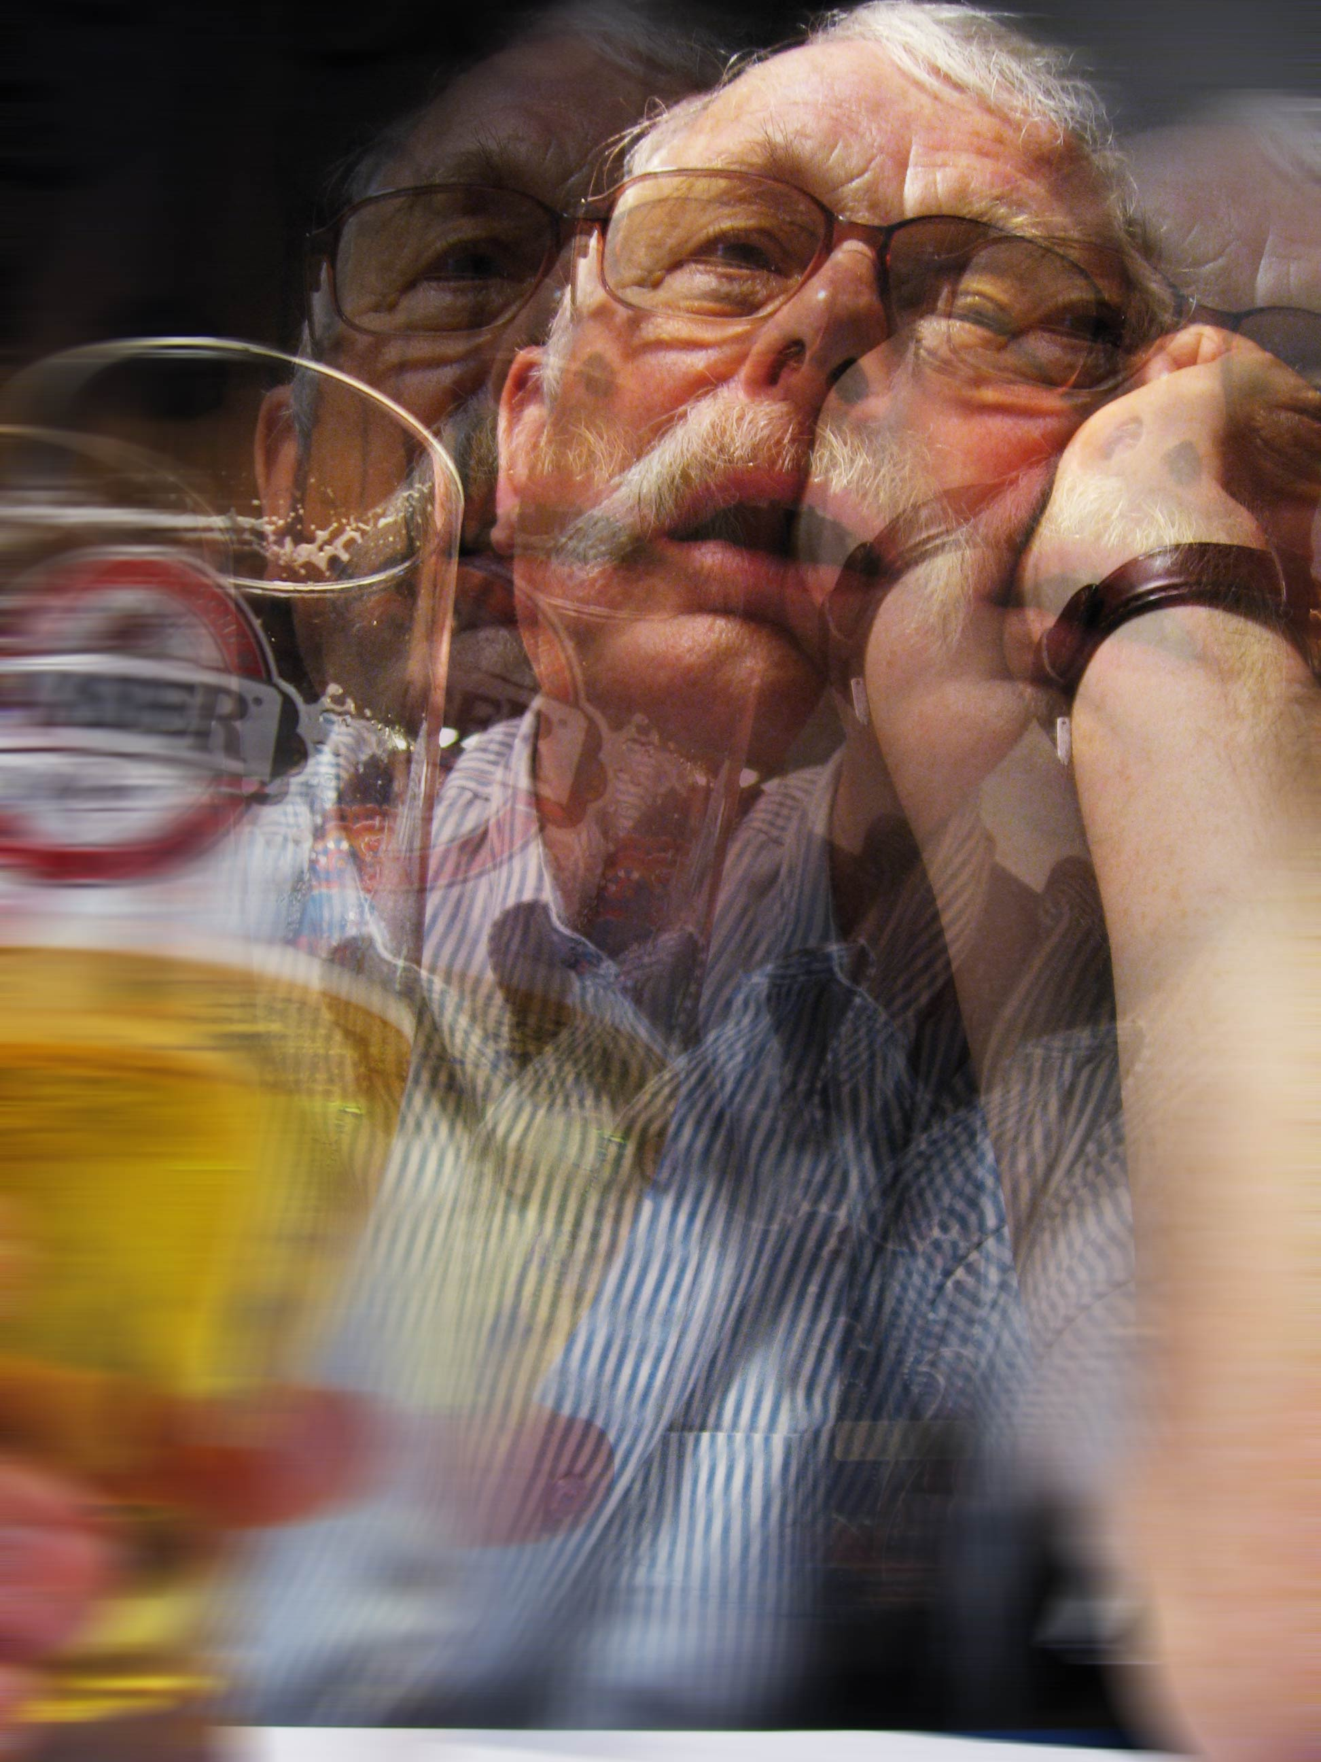
Wanneer verslaafd?
Controleverlies:
sterk verlangen
willen maar niet kunnen minderen
doorgaan ondanks problemen
Jellinek.nl: zelftest

Slide 9
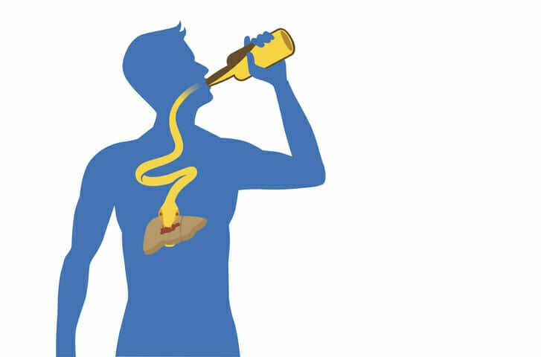
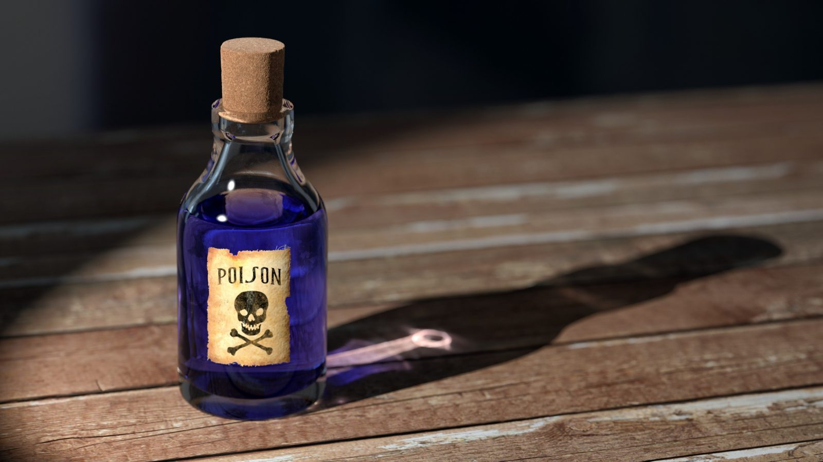
Alcohol = gif
Directe schade aan alle organen

Slide 10
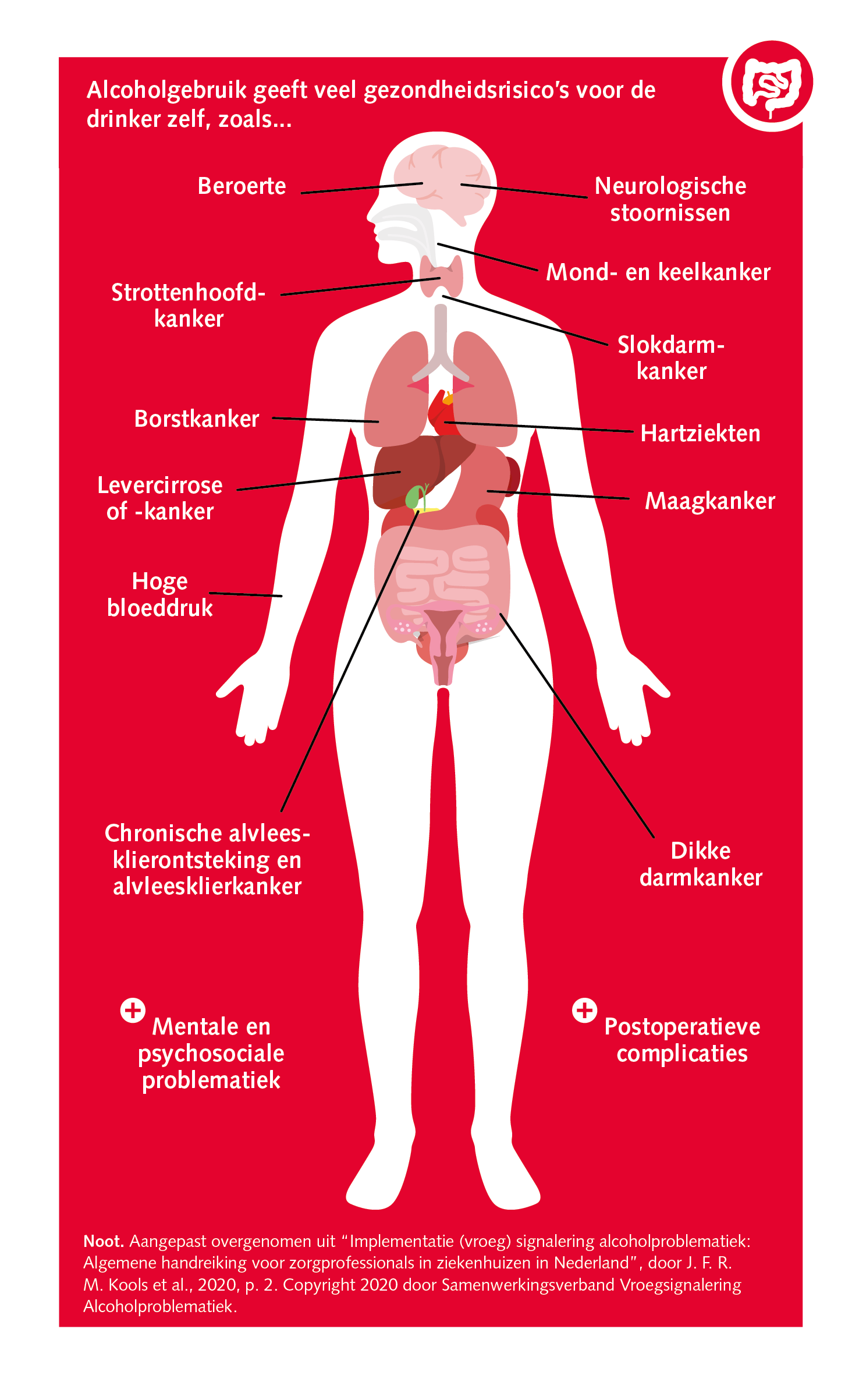
Alcohol risico’s
60 aandoeningen
7 soorten kanker: 4.000 mensen/jr
Invloed:
1 glas per dag is al schadelijk
    oa meer borstkanker
meer alcohol meer schade

Slide 11
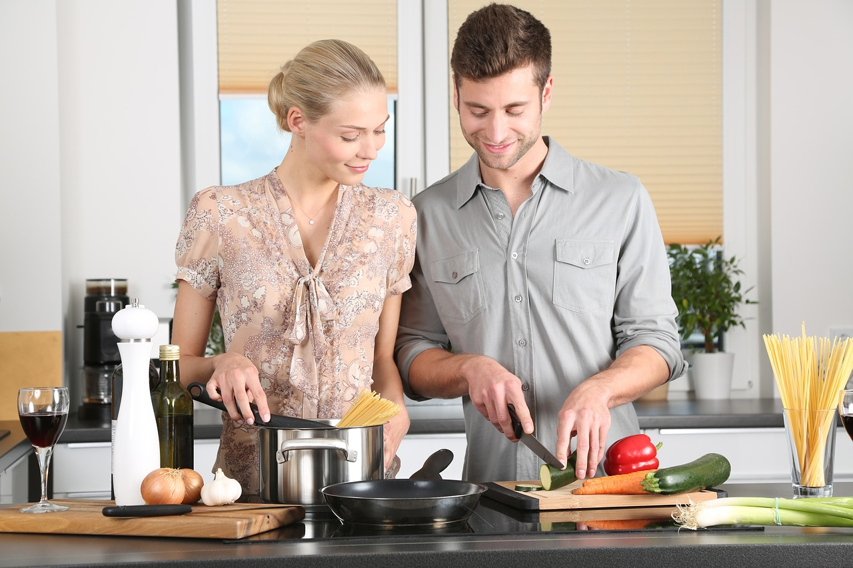
Alcohol bij vrouwen schadelijker dan mannen
Vrouwen meer alcohol in het bloed door:
Minder afbraak in maag
Minder lichaamsvocht
Kleinere lever
Invloed:
Bij vrouwen 20-30% sterkere invloed dan bij mannen
sneller ‘dronken’, meer gezondheidsschade

Slide 12
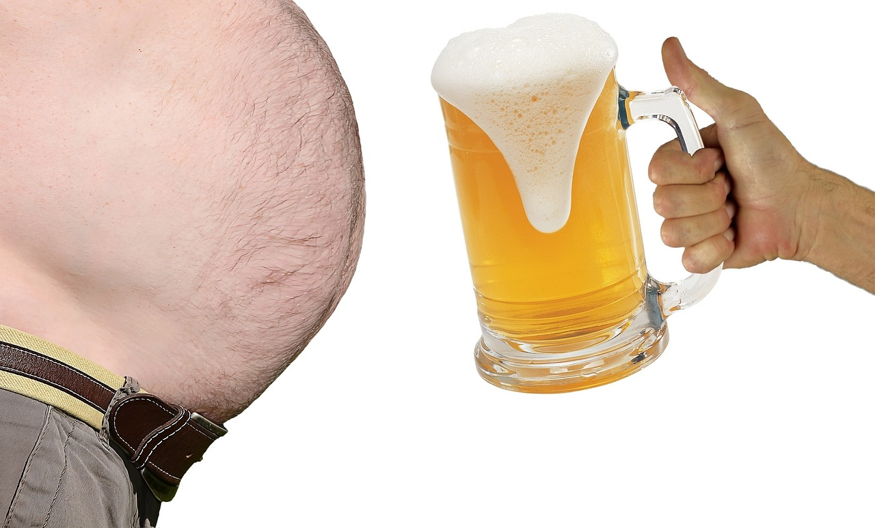
Alcohol geeft overgewicht
Alcohol:
calorierijk: gem 70-110 kcal per glas
vergroot je eetlust
meer vetopslag, voornamelijk buik
Alcohol en overgewicht samen:
meer kans op gezondheidsschade

Slide 13
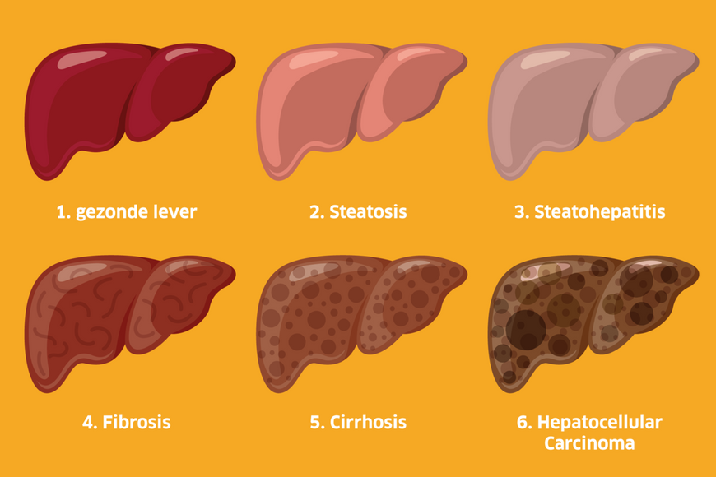
De lever:
Hoe meer/vaker alcohol, hoe meer schade

Slide 14
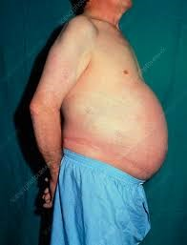
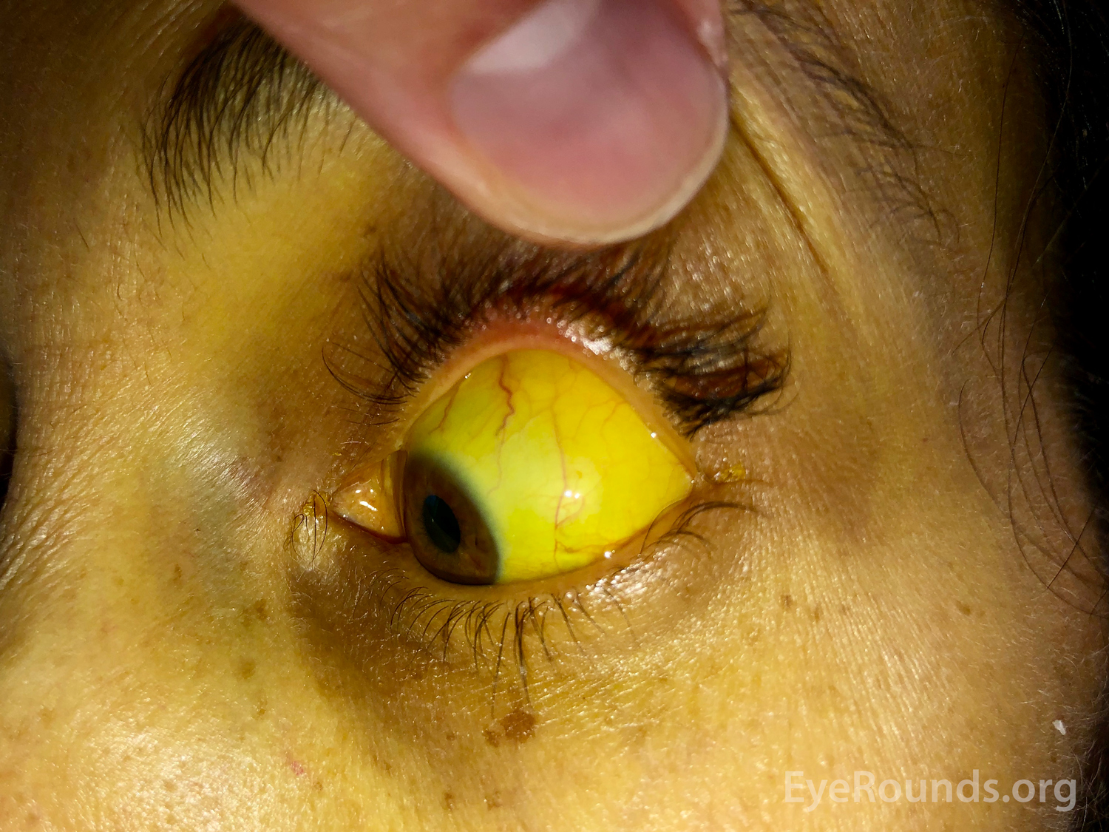
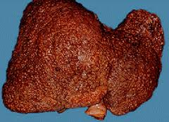
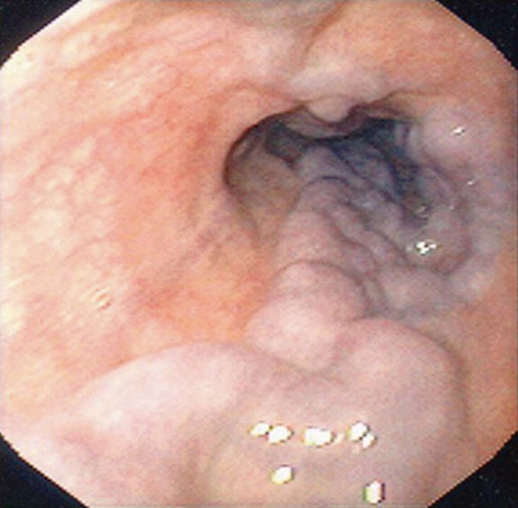
Patiënt met lever cirrhose verschrompeling lever/hobbelig vocht in buik gele huid en ogen spataderen in slokdarm

Slide 15
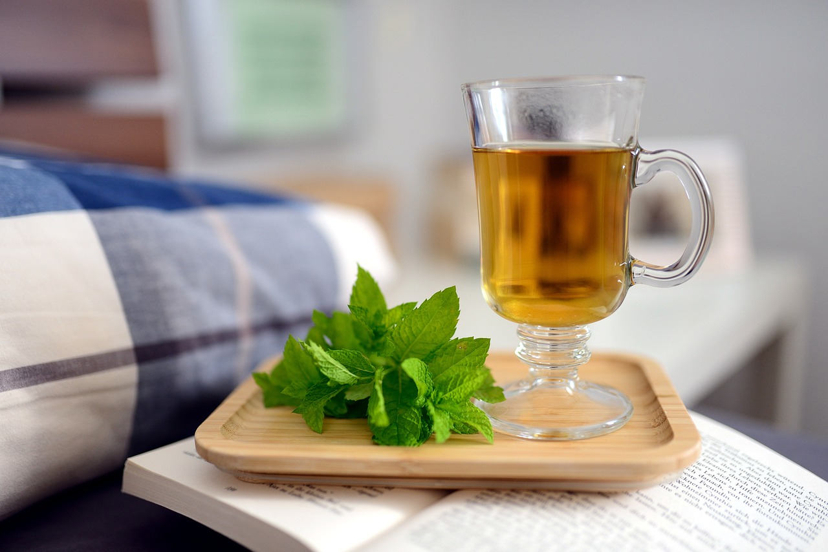
Herstel leverschade na stoppen?
Herstel mogelijk:
bij vervetting of ontsteking: ja -> 70% van de lever kan weer aangroeien
bij cirrhose of littekens: nee
Wat doen:
behandeling symptomen
stop alcohol: stabilisatie

Slide 16
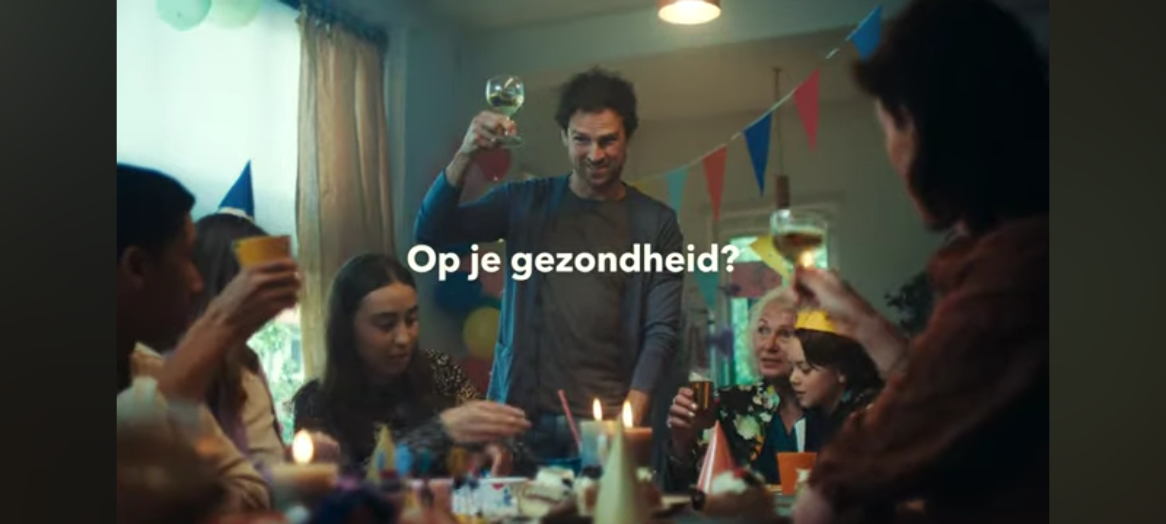
Sociale norm: Proost!
Dagelijkse praktijk:
‘Alcohol is normaal en hoort erbij’
Groepsdruk: ‘doe niet zo ongezellig’, waarom drink je niet?
Zelfs met onze kinderen erbij drinken wij!

Slide 17
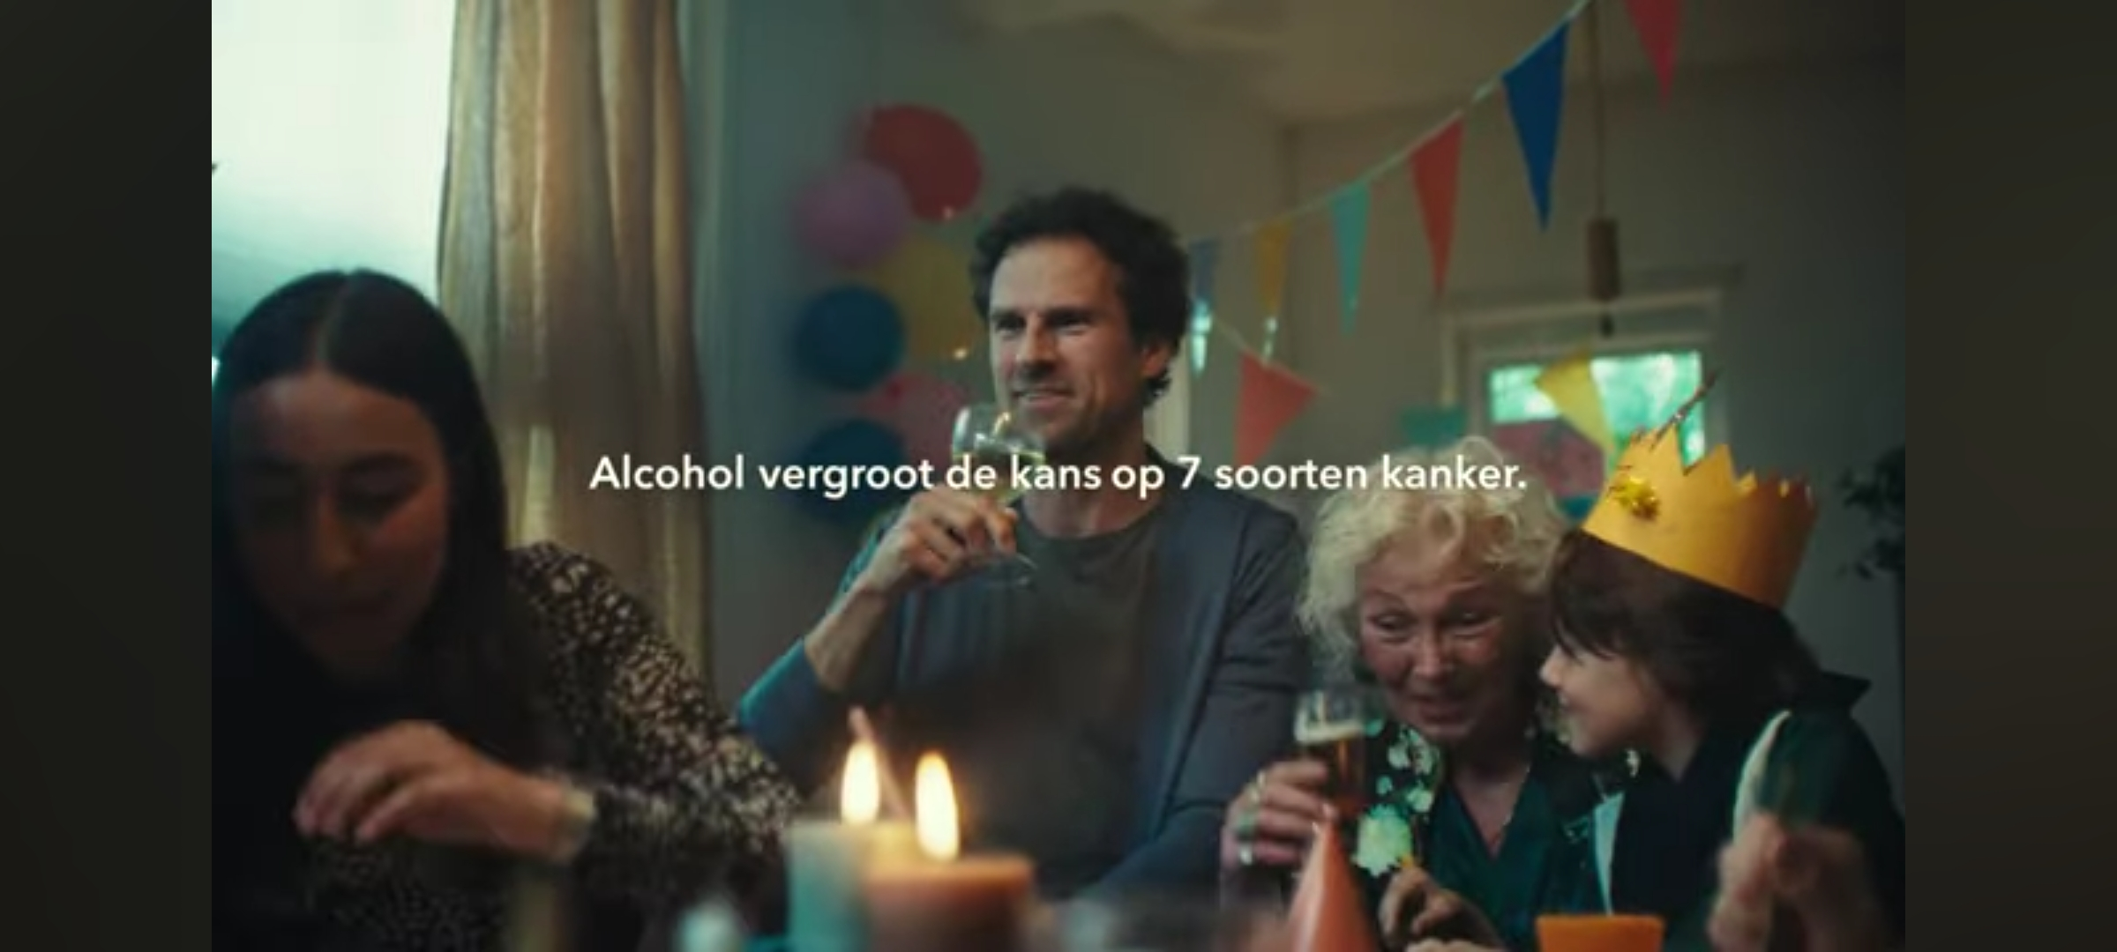
Gezondheidsnorm: komt niet overeen met sociale norm
Wat is nodig:
bewustzijn en kennis over alcohol vergroten
cultuuromslag: hulpverleners, maatschappij, politiek
maatregelen: prijs omhoog, beschikbaarheid omlaag, minder reclame, etiketten op flessen

Slide 18

Alcohol: feit of fabel?
Het is alleen leuk met alcohol
Ik ben nu eenmaal een feestbeest
Ik ben met alcohol een leuker mens
Alcohol is een oplossing voor stress
Een glaasje alcohol ontspant
Dankzij alcohol kan ik goed slapen
Als ik niet mag drinken mag ik ook niets meer
Ik ben nog jong dus het kan nog geen kwaad

Slide 19

Alcohol en maatschappij: kosten € 2-4 miljard per jaar
Zorgkosten
Werkverzuim
Politie, justitie
Vandalisme
(Verkeers)ongevallen
Vandalisme
(huiselijk) geweld

Slide 20
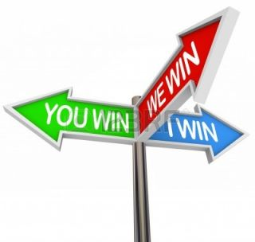
Wat levert alcoholvrij leven op?
Voordelen:
beter functioneren
betere gezondheid: lichamelijk en mentaal
anderen niet in gevaar brengen (bv verkeer)
niet verslaafd kunnen raken
goed voorbeeld zijn voor kinderen
Argumenten voor de jeugd:
mooiere tanden
betere huid
betere conditie met sporten

Slide 21
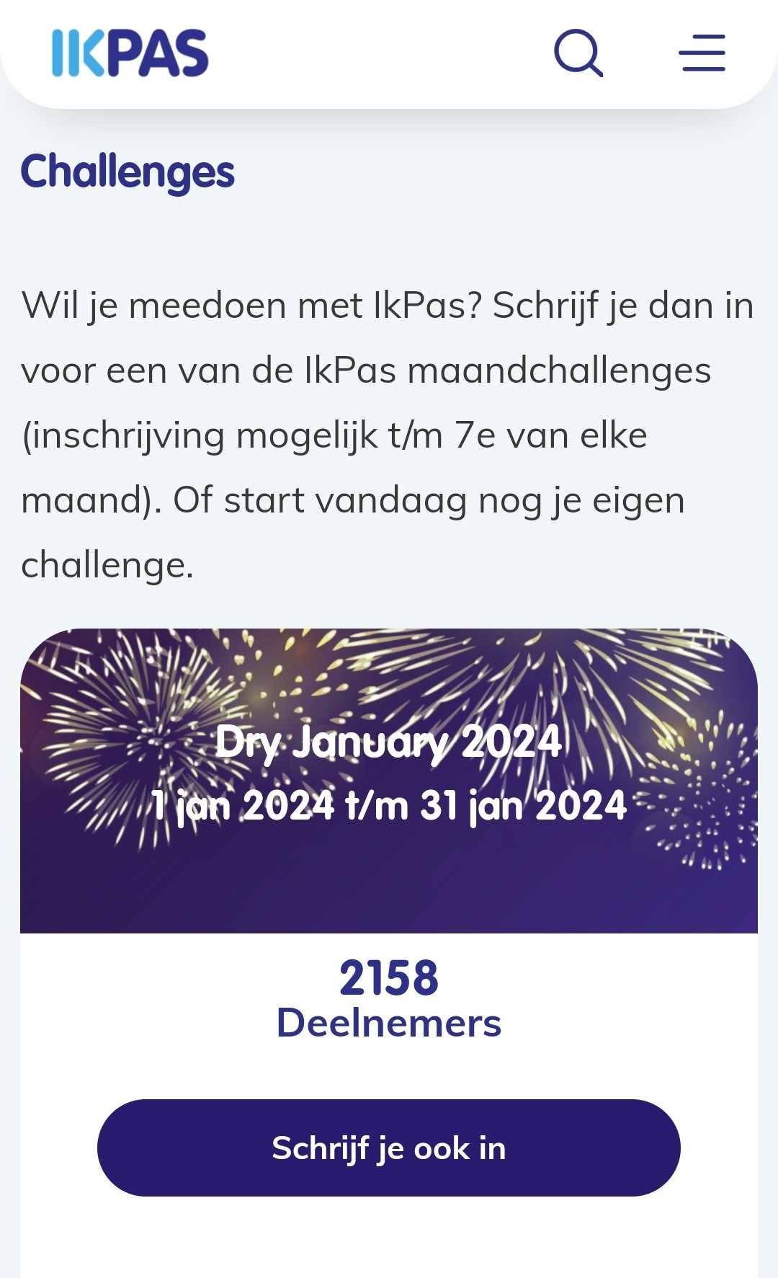
Ikpas.nl - 1 maand geen alcohol
Waarom meedoen:
gewoontegedrag doorbreken
ontdekken hoe het voelt
Na 1 maand geen alcohol:
minder ontsteking lever
fitter, alerter
beter slapen
cholesterol omlaag
lager gewicht en kleinere buikomvang

Slide 22
Wat is de boodschap?
Meer info voor patiënten:
allesoverdrinken.nl
www.alcoholinfo.nl
Ieder glas alcohol is er 1 teveel
  Wil je minderen of stoppen?
  Spreek af: ik drink
  max … glazen per gelegenheid
  max … glazen per week.
  Neem alcoholvrije periodes

Slide 23
Wat kan je doen als zorgverlener?
Herkenalcoholproblematiek.nl:
Veel klachten hebben relatie met alcohol zoals maag- darmklachten, hoge RR,
overgewicht, mentale en sociale problemen
Vraag naar alcohol gebruik en indien ja vraag toestemming om screeningsvragen
te stellen: Audit/Audit-C (korte versie), afh hiervan beleid
Very Brief Advice (VBA) – rookt/drinkt u – begeleiding – verwijzen (1 minuut)
Preventiegv@jellinek.nl

Slide 24
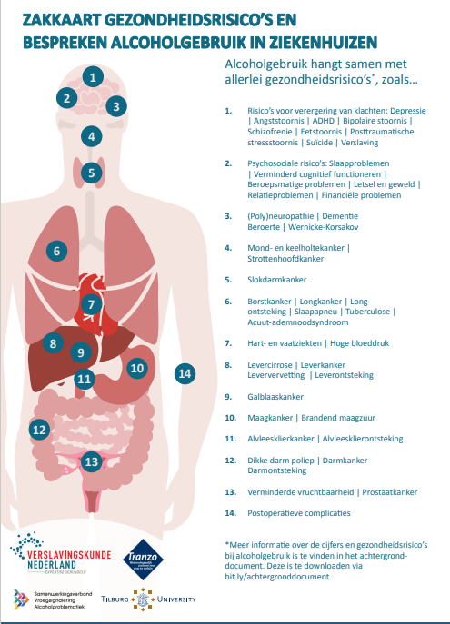
Wat kan je doen als zorgverlener?
Herkenalcoholproblematiek.nl> zakkaart gezondheidsrisico’s

Slide 25


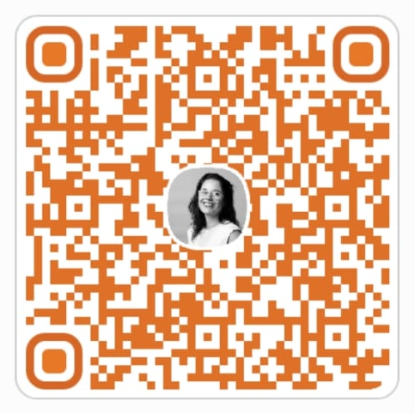
Even voorstellen
Contactgegevens
Dagmar Lips
Senior Preventiedeskundige Volwassenen
Dagmar.lips@jellinek.nl
06- 5245 1193
www.linkedin.com/in/dagmar-lips
preventiegv@jellinek.nl
Notes:
Gebruik deze dia voor om je eigen taken en de taken van Preventie te verduidelijken.
In dagdeel 2 komt het uitgebreider aan bod.

Slide 26





Waarom is vroegsignalering belangrijk?
Het voorkomen van problemen die kunnen ontstaan door het gebruik van alcohol en andere drugs, medicijnen, gokken, internetten en gamen
Het vroegtijdig signaleren van problemen
Het vroegtijdig signaleren van problemen
Toeleiding naar preventief aanbod en -indien nodig- hulpverlening bij problematisch gebruik
Notes:
Onder problemen wordt verstaan: lichamelijke-, persoonlijke-, en omgevingsschade, inclusief misbruik van- en verslaving aan alcohol, drugs, medicijnen, gokken, internetten en gamen.
Deze training richt zich primair op het vroegtijdig signaleren van problemen, intermediairs, zoals de deelnemers, zijn daarin heel belangrijk. Met dit vroegtijdig signaleren kunnen problemen voorkomen worden, en kan toegeleid worden naar zorg. Het signaleren is dus essentieel
Notitie 25-8:
Bij bespreken toeleiding naar passend aanbod wordt uitleg gegeven over verschil tussen preventief aanbod en behandeling. Ook wordt hier al uitgelegd dat voor problematisch gebruik en verslaving preventie te licht is en dat dan op behandelaanbod gewezen wordt.

Slide 27
Wat bieden wij vanuit Jellinek Preventie?
Moti 4 / Moti 55
Jongeren 12-24 jaar / volwassenen / ouderen
4 gesprekken met een preventiewerker
Inzicht in het eigen gebruik/gedrag
Alcohol, drugs, gamen of gokken
Geen verwijzing, geen dossier en kosteloos
Adviesgesprekken face to face
potentiële cliënten, naasten en professionals
Jellinek Advieslijn
088- 505 1220 / preventiegv@jellinek.nl
KOPPKOV groepen
Kinderen van ouders met psychische of verslavingsproblematiek
Verschillende groepen / 4-16 jaar
(Begeleide) Zelfhulp
Patiënten die online een zelfhulptraject willen doorlopen. Evt. begeleiding door POH’er
Notes:
5 min
Beschrijf hierbij kort hoe Jellinek Preventie er uit ziet. Je hoeft niet het gehele aanbod al te benoemen, dat komt later.

Slide 28
Deel 2: diagnostiek en behandeling bij lever schade

Slide 29
Schade aan de lever
Ontsteking
→
Fibrose
→
Cirrose
→
Gedecompenseerde cirrose met multipel orgaan falen

Slide 30
Wanneer denken aan cirrose/ernstige leverziekte
Anamnese
Lichamelijk onderzoek
Lab
beeldvorming

Slide 31
Anamnese
1. Geen specifieke klachten, meestal geen abdominale klachten, maar vaag onwelbevinden, vermoeidheid
2. VG: AI ziekte, diabetes, hart/vaatziekten
3. Medicatie: o.a. nsaids, parac, DM etc
4. Intoxicaties: alcohol, maar ook roken
5. Familie anamnese: AI, leverziekten, stapelingsziekten
6. toename vol gevoel, gewichtsverlies (of toename), trager denken/sufheid, verminderde eetlust

Slide 32
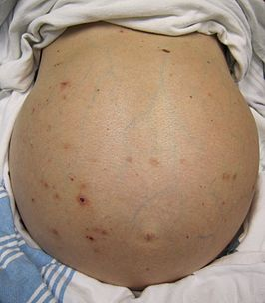
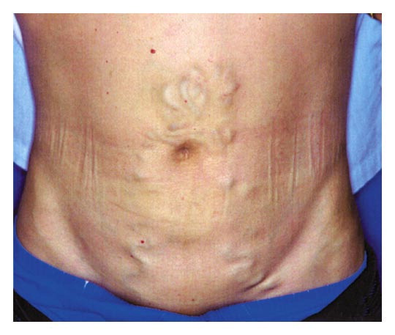
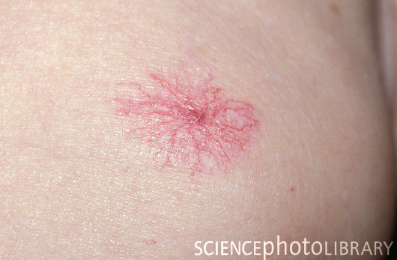
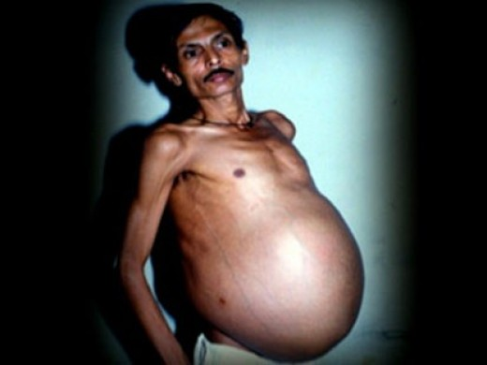
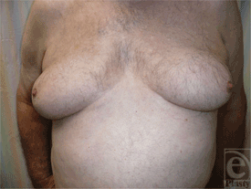
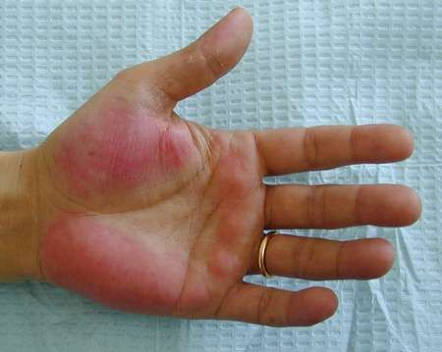
Lichamelijk onderzoek

Slide 33
Laboratorium
1. leverwaarden:
ALAT, ASAT → hepatocellulair = schade levercellen
ASAT>ALAT (2:1) past bij alcohol; Indien < 5 maal verhoogd en vermoedelijk alcohol: stop en herhalen na 3-6 maanden
acute hepatitis > 25x verhoogd tov normaal
chron virale hepatitis gem 2 maal verhoogd
ALAT> ASAT past bij steatose < 4 keer verhoogd
GGT, AF → cholestase = galwegobstructie
2. functie van de lever: stolling (pt/INR), bili, albumine
3. Overige bevindingen:
Anemie, verhoogde MCV, thrombopenie, electrolytafwijkingen, NF stoornissen
4. specifieke bepalingen: virologie, AI serologie, lipidenspectrum, ijzerstatus

Slide 34
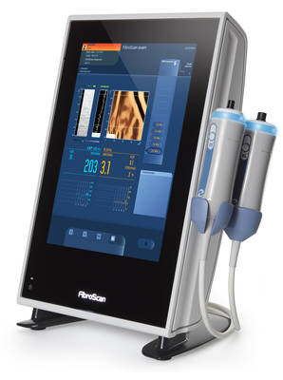
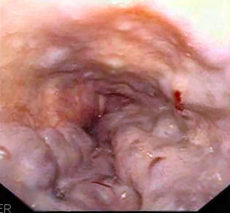
Beeldvorming
Echo bovenbuik: steatose, hobbelige lever, heterogeen leverparenchym, kleine/grote lever, collateralen, vergrote milt, ascites
Fibroscan: echografisch bepalen stugheid lever
Metavirscore: F1 normaal – F4 cirrose
Leverbiopsie
Gastroscopie

Slide 35
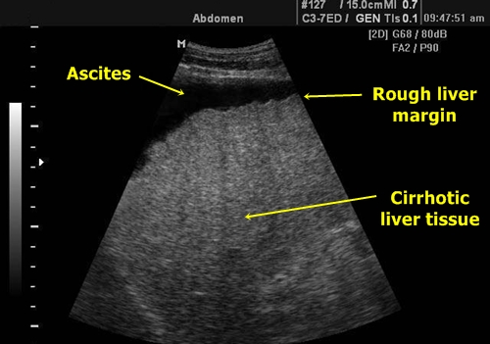
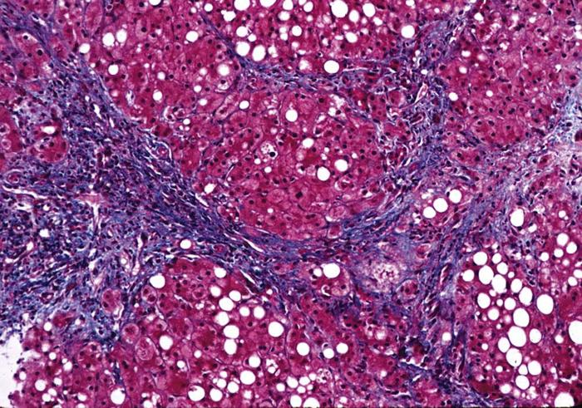
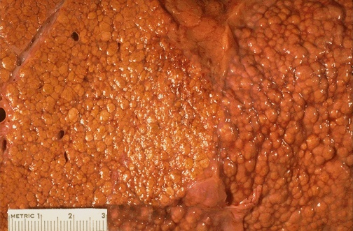
Beeldvorming, microscopie, macroscopie, van cirrose

Slide 36
Oorzaken levercirrose
Hepatitis B en C
Alcohol
MASH
Metabole leverziekten (aangeboren/verworven)
PSC/PBC (cholestatische AI leverziekten)
Auto immuun hepatitis
Toxisch medicamenteus (drug induced liver injury=DILI)
Decompensatio cordis
Stapelingsziekten (hemochromatose, M Wilson)
Cryptogeen (eci)

Slide 37
MASH diagnose en behandeling
Metabool geAssocieerde Steatotische Hepatitis (vroeger NASH = non alcoholic)
Diagnose:
Risicofactor dyslipidemie of obesitas; geen andere oorzaak; beperkt alcohol gebruik (max 2-3 E/dag)
Meestal geen symptomen, ontdekt bij routine lab, mild verhoogde LF st (2-3 maal normaal) ALAT>= ASAT
Echo bovenbuik: hyperechogene structuur, past bij diagnose
Behandeling: hyperlipidemie, DM, overgewicht. Check na 3-6 mnd. Indien stabiel of verbeterd per 3-4 jr.

Slide 38
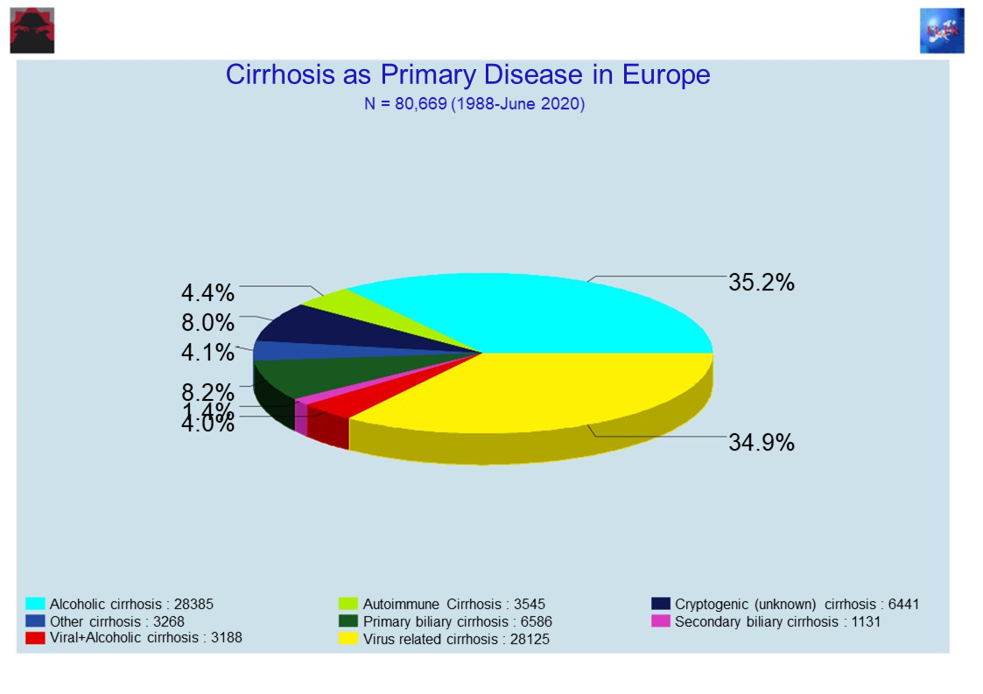
Oorzaken lever cirrhose

Slide 39
Prognose van lever cirrhose
Gecompenseerde cirrose > 12 jaar
Gedecompenseerde cirrose (ascites, varicesbloeding, SBP, HRS, HCC, hepatopulmonair syndroom)
≤ 6 mnd indien child pugh > 12 of MELD > 20
→ multiple organ/system dysfunction
Child pugh score en MELD score zijn scoringssystemen die iets zeggen over ernst van ziekte + prognose

Slide 40
Child pugh score
Parameter | Points assigned
 | 1 |  | 2 | 3
Ascites | Absent |  | Slight | Moderate
Bilirubin | < 34.2 micromol/L |  | 34.2 to 51.3 micromol/L | > 51.3 micromol/L
Albumin | 35 g/L |  | 28 to 35 g/L | 28 g/L
Prothrombin time
Seconds over control |  | <4 | 4 to 6 | >6
INR |  | <1.7 | 1.7 to 2.3 | >2.3
Encephalopathy |  | None | Grade 1 to 2 | Grade 3 to 4

Slide 41
Prognose lever cirrhose
Child pugh score:
CP A 1jr survival 100%
CP B 1jr survival 80 %
CP C 1jr survival 45 %
MELD-Na score: bestaat uit INR (stolling), bilirubine, kreatinine, natrium
→ zegt iets over 3 mnd survival
→ wordt gebruikt voor indicatie evt lever transplantatie

Slide 42
Primaire behandeling lever cirrhose
onderkennen en behandelen van oorzaak liefst voor progressie naar levercirrose
bv HBV screenen bij immigranten uit risico gebieden, HCV screenen bij pt met iv drugs gebruik in verleden
indien gevorderde leverziekte/cirrose screenen voor HCC, screenen voor portale hypertensie/varices
proberen leverziekte niet te verergeren bv stoppen alcohol
behandelen van klachten en complicaties

Slide 43
Complicaties levercirrose
Moeheid/slaapstoornissen
Pijn
Depressie
Kramp
Infecties
Ascites
Spontane bacteriële peritonitis
Encephalopathie
Varices(bloeding)
Hepatorenaal syndroom
Hepatocellulair carcinoom/cholangiocarcinoom
Hepatopulmonair syndroom en portopulmonaire hypertensie
Vena portae trombose

Slide 44
Praktische tips
1. https://www.geneesmiddelenbijlevercirrose.nl/zorgverleners/geneesmiddelen
2. Meekijk consult. Voordeel t.o.v. telefoon: zwart op wit advies per brief.

Slide 45
Behandeling ascites
Zoutbeperking (milde restrictie 5.1g/dag)
Medicatie:
  Spironolacton (aldosteron-antagonist)
  Furosemide (lisdiureticum)
  → Denk aan de juiste verhouding ivm elektrolietstoornissen (5: 2) (indien veranderingen graag overleggen)
Ascitesdrainage
TIPSS (transjugulaire intrahepatische portosystemische shunt)
Levertransplantatie (21% van pt met refractaire ascites sterft binnen 6 maand)

Slide 46
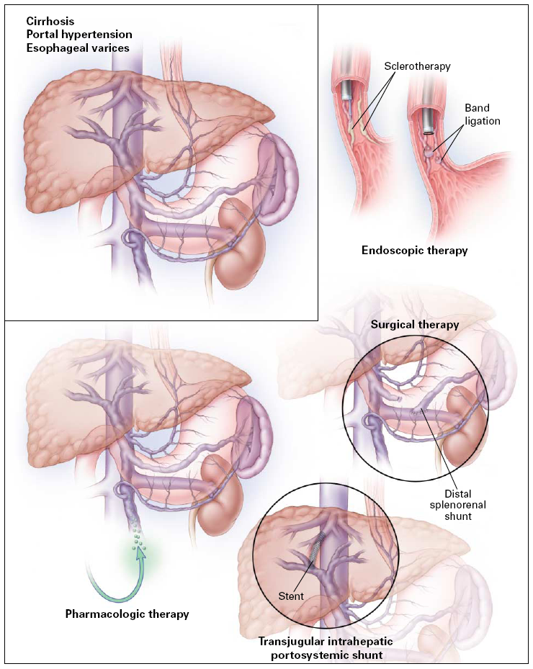
TIPSS

Slide 47
Encephalopathie (10-14% in cirrose)
Toxische afvalproducten van eiwitten beïnvloeden negatief de functie van de hersenen (oa ammoniak)
Bacteriën in het colon cataboliseren nitrogene bronnen (= eiwitten) tot ammoniak
Ammoniak wordt in de lever omgezet in ureum, in acute/chronische leverziekte is dit proces verminderd

Slide 48
Uitlokken van encephalopathie
    Infecties
    TD bloeding (meer aanbod eiwit)
    Obstipatie (langer aanbod aan eiwit)
    Medicatie (benzo’s, opiaten, diuretica)
    NF-stoornissen/elektroliet stoornissen
    Acute verslechtering leverfunctie

Slide 49
Behandeling encephalopathie
DD uitwerken
Uitlokkende factoren identificeren en behandelen
Periode van acute encephalopathie behandelen, zie medicatie
Secundaire profylaxe na episode encephalopathie
Medicatie:
      Lactulose, colon transit ↑ en zuurgraad colon ↑ (prebiotisch en laxerend effect)
      Rifaximine, niet-absorbeerbaar AB, dosis 2dd 550mg of 3dd 400mg
      Branched chain amino-acids (BCAA), probiotica

Slide 50
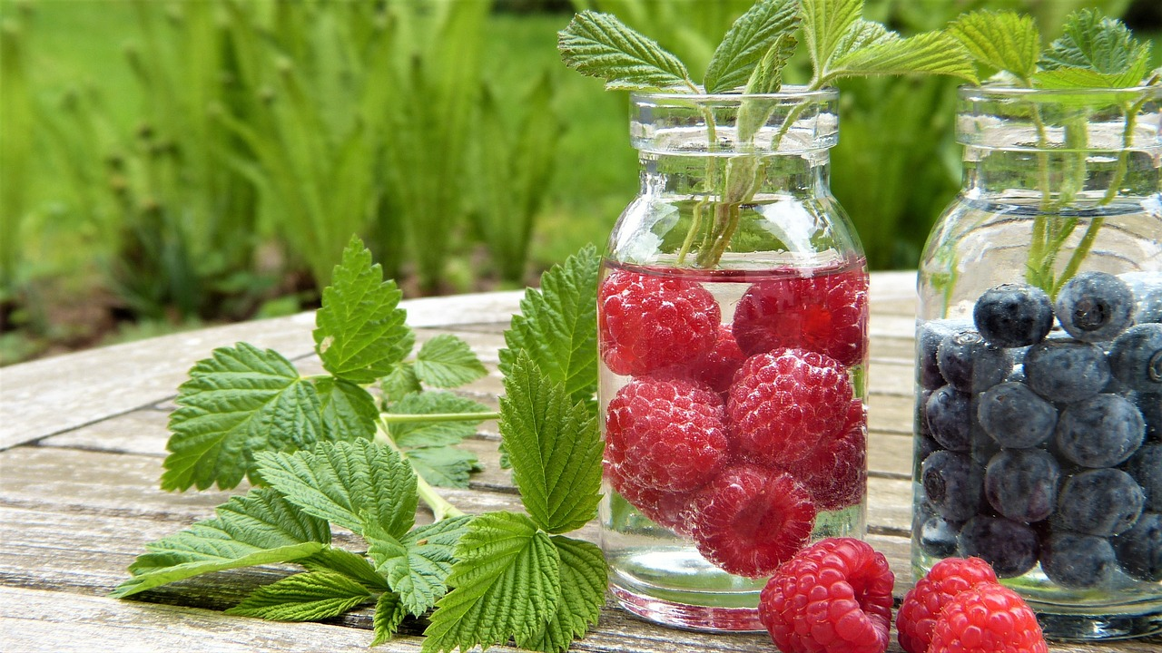
Bedankt voor uw aandacht!
Vragen?

